Slide 1
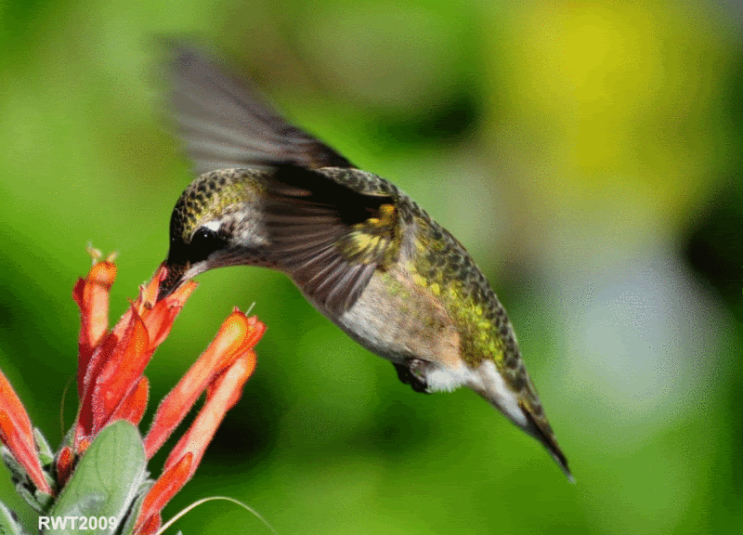
শুভেচ্ছা

Slide 2
শিক্ষক পরিচিতি
নামঃ জুলেখা আক্তার প্রীতি
পদবীঃ সহকারি শিক্ষক
১৪ নং বড়চারা সরকারি প্রাথমিক বিদ্যালয় কুলিয়ারচর,কিশোরগঞ্জ।

Slide 3
পাঠ পরিচিতি
শ্রেণিঃ পঞ্চম
বিষয়ঃ বাংলা
পাঠের শিরোনামঃশখের মৃৎশিল্প
পাঠ্যাংশঃগ্রামের নাম ……সুন্দর।
সময়ঃ ৪০ মিনিট

Slide 4
শিখনফল
শোনা
২.২.১- গল্প শুনে মূল বিষয় বুঝতে পারবে।
বলা
১.১.২- যুক্তবর্ণ সহযোগে তৈরি শব্দযুক্ত বাক্য স্পস্ট ও শুদ্ধভাবে বলতে পারবে।
পড়া
১.৩.২- বাক্যে ব্যবহৃত যুক্তব্যঞ্জন সংবলিত শব্দ শুদ্ধ উচ্চারণে পড়তে পারবে।
লেখা
১.৪.১- যুক্তবর্ণ ভেঙ্গে লিখে বাক্য তৈরি করতে পারবে।
১.৪.৩ - যুক্তবর্ণ সহযোগে গঠিত নতুন নতুন শব্দ ব্যবহার করে বাক্য লিখতে পারবে।

Slide 5
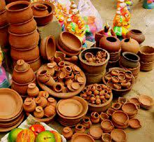
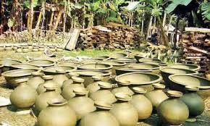
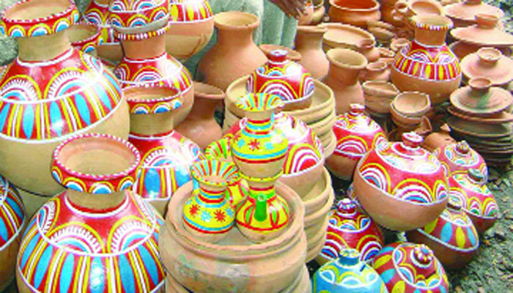
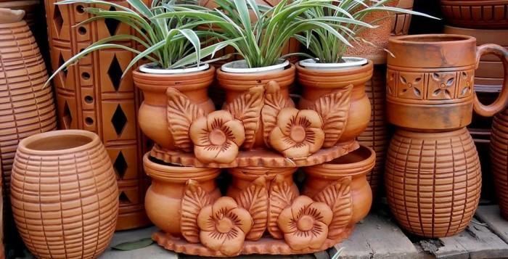
এসো কিছু ছবি দেখি
মাটির পাত্র

Slide 6
পাঠ ঘোষণা
শখের মৃৎশিল্প

Slide 7
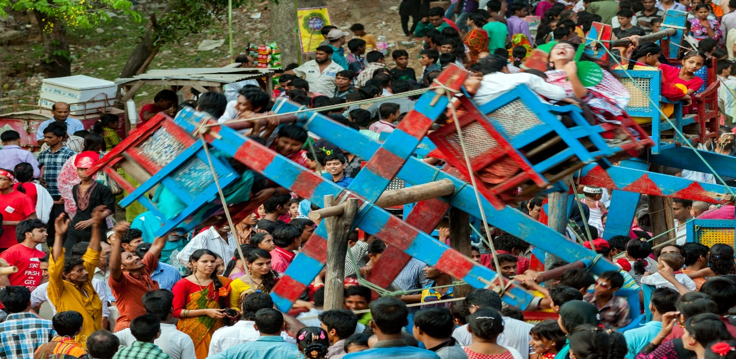
ছবিতে তোমরা কী দেখতে পাচ্ছ?
বৈশাখী মেলা(নাগরদোলা)

Slide 8
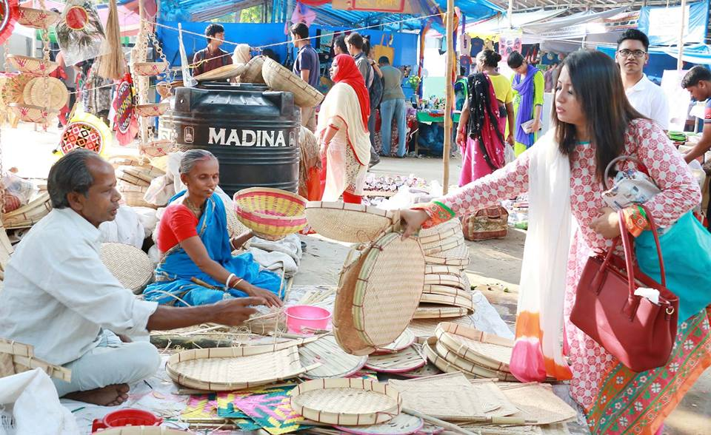
ডালা,কুলো

Slide 9
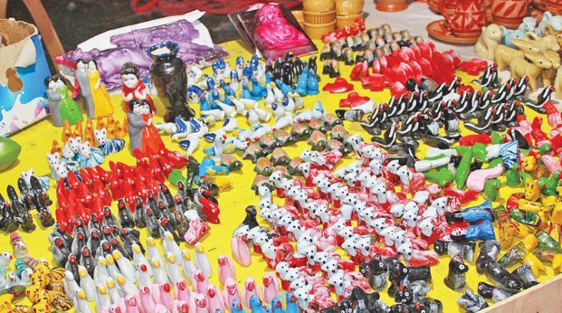
মাটির খেলনা

Slide 10
মাটির পট

Slide 11
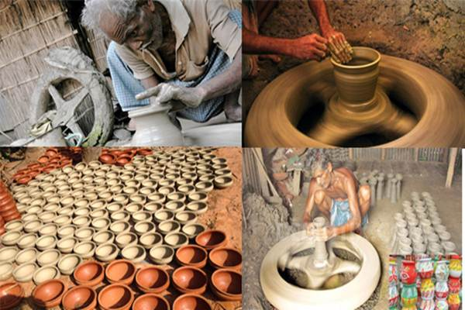
কাঠের চাকায় মাটির পাত্র তৈরি

Slide 12
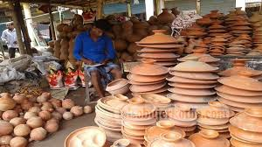
মাটির সরা

Slide 13
মাটির ঘোড়া

Slide 14
শখের হাঁড়ি

Slide 15
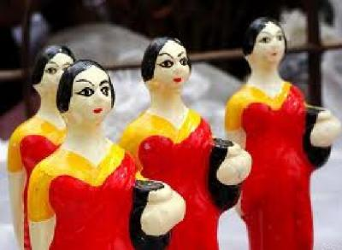
টেপা পুতুল

Slide 16
মগ

Slide 17
মৃৎশিল্প
হাড়ি
কলস
পুতুল
ফুল দানি
খেলনা

Slide 18
পাঠ্যবই সংযোগ

Slide 19
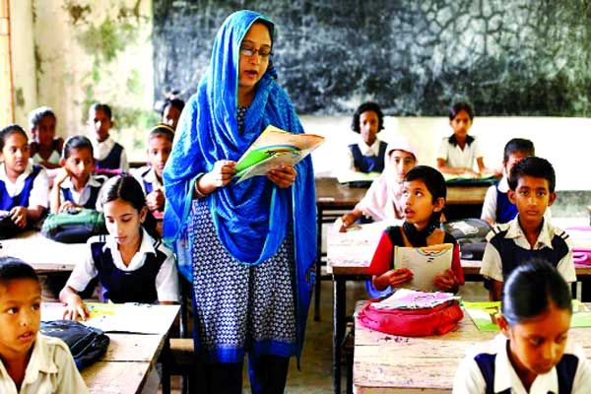
আদর্শ পাঠ

Slide 20
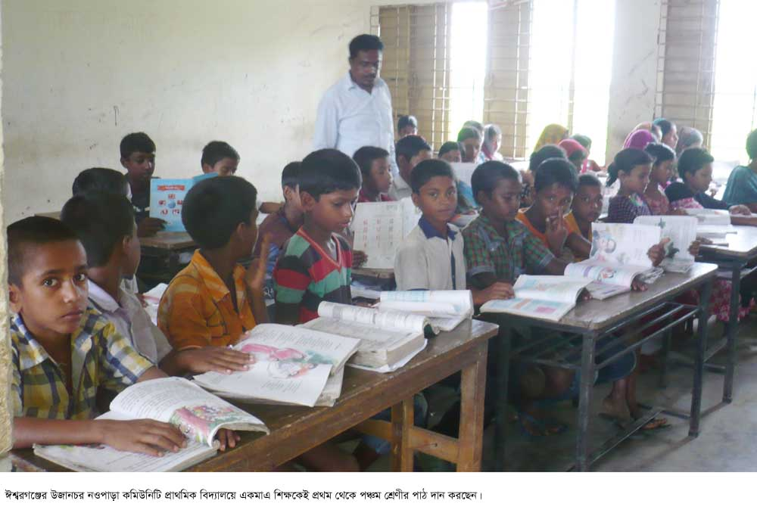
নিরব পাঠ

Slide 21
শব্দার্থ
শখ = মনের ইচ্ছা।
মৃৎশিল্প =মাটির তৈরি শিল্প।
শখের হাঁড়ি = শখ করে পছন্দের জিনিস এই হাঁড়িতে রাখা হয়, তাই এর নাম শখের হাঁড়ি।

Slide 22
যুক্তবর্ণ
আনন্দ-ন্দ=ন+দ
শিল্প-ল্প=ল+প
জিজ্ঞেস-জ্ঞ=জ+ঞ

Slide 23
বাক্য তৈরি
আনন্দ= গ্রামের নাম আনন্দপুর।
জিজ্ঞেস= সে আমাকে নাম জিজ্ঞেস করল।
শিল্প = মাটির তৈরি শিল্পকে মৃৎশিল্প বলে।

Slide 24
দলীয় কাজ
দল-মাটি
দল-পানি
যুক্তবর্ণ দিয়ে শব্দ তৈরি করে বাক্য রচনা কর।
ল্প ,জ্ঞ
যুক্তবর্ণ দিয়ে শব্দ তৈরি করে বাক্য রচনা কর।
ন্দ, জ্ঞ
ল্প- গল্প, তারা গল্প করছে।
জ্ঞ-বিজ্ঞান, আমার বিজ্ঞান পড়তে ভাল লাগে।
ন্দ- মন্দ, মন্দ কাজ করা ভালো নয়।
জ্ঞ- জ্ঞানী, জ্ঞানী ব্যক্তিকে সবাই সম্মান করে।

Slide 25
একক কাজ
যুক্তবর্ণ ভেঙ্গে লিখ ও শব্দ তৈরি কর।
ল্প, ন্দ, জ্ঞ
ল্প= ল + প -অল্প।
ন্দ= ন+ দ- পছন্দ।
জ্ঞ= জ+ ঞ -জ্ঞান।

Slide 26
নতুন শব্দ
শব্দার্থ
আনন্দ = খুশি ।
বিপরীত শব্দ
আনন্দ - বেদনা
বাক্য তৈরি
আনন্দ- ঈদের দিন আমরা আনন্দ করি।

Slide 27
মূল্যায়ন
শব্দার্থ লিখ
মৃৎশিল্প =মাটির তৈরি শিল্প।
শখ = মনের ইচ্ছা।
শখের হাঁড়ি = শখ করে পছন্দের জিনিস এই হাঁড়িতে রাখা হয়, তাই এর নাম শখের হাঁড়ি।
মৃৎশিল্প
শখ
শখের হাঁড়ি

Slide 28
পরিকল্পিত কাজ
মৃৎশিল্প সম্পর্কে ৫ টি বাক্য লিখে নিয়ে আসবে।

Slide 29
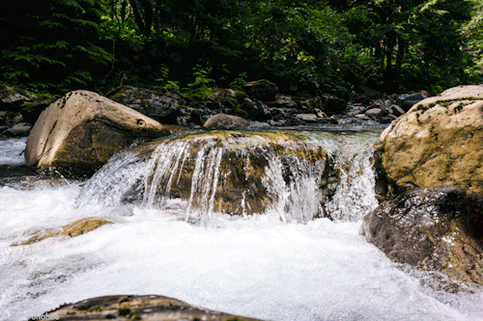
ধন্যবাদ

